Slide 1

ВІДПОВІДАЛЬНІСТЬ ЗА ВЧИНЕННЯ КОРУПЦІЙНОГО ПРАВОПОРУШЕННЯ: ПОНЯТТЯ ТА ВИДИ Лектор – д.ю.н., проф. Ірина ЛУКАСЕВИЧ-КРУТНИК

Slide 2

Категорії осіб, які можуть бути суб'єктами вчинення корупційних або пов'язаних із корупцією правопорушень
На законодавчому рівні (ч. 1 ст. 3 Закону України "Про запобігання корупції") визначено чотири категорії осіб, які можуть бути суб'єктами вчинення корупційних або пов'язаних із корупцією правопорушень, до яких належать:
1) особи, уповноважені на виконання функцій держави або місцевого самоврядування;
2) особи, які прирівнюються до осіб, уповноважених на виконання функцій держави або місцевого самоврядування;
3) особи, які постійно або тимчасово обіймають посади, пов’язані з виконанням організаційно-розпорядчих чи адміністративно-господарських обов’язків, або спеціально уповноважені на виконання таких обов’язків у юридичних особах приватного права незалежно від організаційно-правової форми, а також інші особи, які не є службовими особами та які виконують роботу або надають послуги відповідно до договору з підприємством, установою, організацією, - у випадках, передбачених цим Законом;;
4) кандидати на пост Президента України та кандидати в народні депутати України, зареєстровані в порядку, установленому законом.

Slide 3

Поняття "корупція" за законодавством України Корупція – це використання особою, зазначеною в ч. 1 ст. 3 Закону України "Про запобігання корупції«, наданих їй службових повноважень чи пов'язаних із ними можливостей із метою одержання неправомірної вигоди або прийняття такої вигоди чи прийняття обіцянки / пропозиції такої вигоди для себе чи інших осіб або відповідно обіцянка / пропозиція чи надання неправомірної вигоди особі, зазначеній у ч. 1 ст. 3 цього Закону, чи на її вимогу іншим фізичним або юридичним особам із метою схилити цю особу до протиправного використання наданих їй службових повноважень чи пов'язаних із ними можливостей.

Slide 4

Законодавець розмежовує корупційне правопорушення та правопорушення, пов'язане з корупцією.
Так, згідно із ч. 1 ст. 1 Закону України "Про запобігання корупції"
Отже, основна відмінність між наведеними видами правопорушень полягає в тому, що обов'язковою ознакою першого є наявність ознак корупції, а другого – відсутність таких ознак, проте останнє буде лише в разі порушення встановлених Законом України "Про запобігання корупції" вимог, заборон та обмежень. Різняться вони також з огляду на передбачені законом види юридичної відповідальності
корупційне правопорушення – це діяння, що містить ознаки корупції, учинене особою, зазначеною у ч. 1 ст. 3 цього Закону, за яке встановлено кримінальну, дисциплінарну та/або цивільно-правову відповідальність
правопорушення, пов'язане з корупцією, – це діяння, що не містить ознак корупції, але порушує встановлені цим Законом вимоги, заборони та обмеження, учинене особою, зазначеною в ч. 1 ст. 3 цього Закону

Slide 5
Види юридичної відповідальності
Положеннями ч. 1 ст. 65 Закону України "Про запобігання корупції" встановлено правило, згідно з яким за вчинення корупційних або пов'язаних із корупцією правопорушень особи, зазначені в ч. 1 ст. 3 цього Закону, підлягають притягненню до
Кримінальної відповідальності
Адміністративної відповідальності
Цивільно-правової
відповідальності
Дисциплінарної відповідальності.

Slide 6
NOTA BENE!!!
Ключова відмінність у відповідальності особи за корупційне та за пов'язане з корупцією правопорушення полягає в тому, що за вчинення корупційного правопорушення не може наставати відповідальність адміністративно-правового характеру

Slide 7
КРИМІНАЛЬНА ВІДПОВІДАЛЬНІСТЬ
Вичерпний перелік корупційних кримінальних правопорушень наведено у примітці до ст. 45 Кримінального кодексу України (далі – КК України), згідно з якою вказані правопорушення можна умовно поділити на дві групи:
1) кримінальні правопорушення, які вважають корупційними лише за умови їх учинення через зловживання службовим становищем. Це кримінальні правопорушення, передбачені
ст. 191 (привласнення, розтрата майна або заволодіння ним шляхом зловживання службовим становищем),
262 (викрадення, привласнення, вимагання вогнепальної зброї, бойових припасів, вибухових речовин чи радіоактивних матеріалів або заволодіння ними шляхом шахрайства або зловживання службовим становищем),
308 (викрадення, привласнення, вимагання наркотичних засобів, психотропних речовин або їх аналогів чи заволодіння ними шляхом шахрайства або зловживання службовим становищем),
312 (викрадення, привласнення, вимагання прекурсорів або заволодіння ними шляхом шахрайства або зловживання службовим становищем),
313 (викрадення, привласнення, вимагання обладнання, призначеного для виготовлення наркотичних засобів, психотропних речовин або їх аналогів, чи заволодіння ним шляхом шахрайства або зловживання службовим становищем та інші незаконні дії з таким обладнанням),
320 (порушення встановлених правил обігу наркотичних засобів, психотропних речовин, їх аналогів або прекурсорів),
357 (викрадення, привласнення, вимагання документів, штампів, печаток, заволодіння ними шляхом шахрайства чи зловживання службовим становищем або їх пошкодження),
410 КК України (викрадення, привласнення, вимагання військовослужбовцем зброї, бойових припасів, вибухових або інших бойових речовин, засобів пересування, військової та спеціальної техніки чи іншого військового майна, а також заволодіння ними шляхом шахрайства або зловживання службовим становищем);

Slide 8
КРИМІНАЛЬНА ВІДПОВІДАЛЬНІСТЬ
2) безумовно корупційні кримінальні правопорушення, передбачені конкретними статтями КК України:
210 (нецільове використання бюджетних коштів, здійснення видатків бюджету чи надання кредитів з бюджету без встановлених бюджетних призначень або з їх перевищенням),
354 (підкуп працівника підприємства, установи чи організації),
364 (зловживання владою або службовим становищем),
364¹ (зловживання повноваженнями службовою особою юридичної особи приватного права незалежно від організаційно-правової форми),
365² (зловживання повноваженнями особами, які надають публічні послуги),
368 (прийняття пропозиції, обіцянки або одержання неправомірної вигоди службовою особою),
368³ (підкуп службової особи юридичної особи приватного права незалежно від організаційно-правової форми),
368⁴ (підкуп особи, яка надає публічні послуги),
368⁵ (незаконне збагачення),
369 (пропозиція, обіцянка або надання неправомірної вигоди службовій особі),
369² (зловживання впливом),
369³ (протиправний вплив на результати офіційних спортивних змагань).

Slide 9
NOTA BENE!!!
Проаналізувавши зміст санкцій статей КК України, які передбачають відповідальність за корупційні кримінальні правопорушення, доходимо висновку, що покарання за вказаний вид правопорушень варіюється залежно від конкретного його складу в межах від штрафу без зазначення його нижньої межі (ч. 1 ст. 357 КК України) аж до позбавлення волі строком до 15 років (ч. 4 ст. 410 КК України). У більшості кримінальних корупційних правопорушень санкцією статті передбачено додаткове покарання у вигляді позбавлення права обіймати певні посади чи займатися певною діяльністю, максимальний строк якого за окремі злочини встановлено до 10 років (ч. 1 ст. 365² КК України), та/або конфіскації майна (ч. 3 ст. 262, ч. 3 ст. 313 КК України тощо).
! Важливо, що до особи, яка вчинила кримінальне корупційне правопорушення, може бути застосовано звільнення від кримінальної відповідальності лише у зв'язку із закінченням строків давності (ст. 49 КК України), застосування інших видів – заборонено.

Slide 10
Кримінальна відповідальність за правопорушення, пов'язані із корупцією
Переліку правопорушень, пов'язаних із корупцією, за які передбачено притягнення особи до кримінальної відповідальності, законом про кримінальну відповідальність не передбачено. Виходячи з визначення самого поняття такого правопорушення, кримінальна відповідальність за його вчинення може настати тільки у випадку порушення встановлених Законом України "Про запобігання корупції" вимог, заборон та обмежень суб'єктами, які повинні їх дотримуватися (виконувати), у разі якщо таке порушення містить ознаки складу кримінального правопорушення, передбаченого Особливою частиною КК України, за умови, якщо немає ознак корупції. Єдиною правовою нормою кримінального закону, за якою на цей час чітко передбачено кримінальну відповідальність за порушення вимог Закону України "Про запобігання корупції", залишається ст. 172 КК України (грубе порушення законодавства про працю), оскільки ст. 366¹ КК України (декларування недостовірної інформації) Рішенням Конституційного Суду України визнано неконституційною.

Slide 11
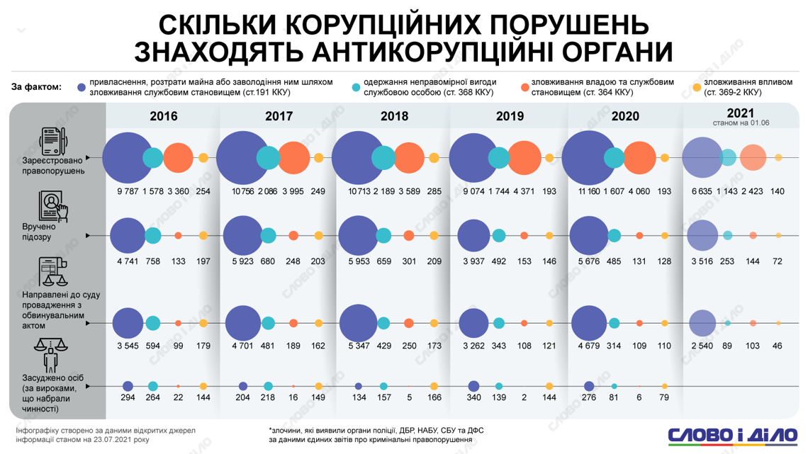

Slide 12
Адміністративна відповідальність
Цей вид юридичної відповідальності застосовують лише до правопорушень, пов'язаних із корупцією, тоді як застосування його до корупційних правопорушень не передбачено. Адміністративні правопорушення законодавець виділив в окрему главу – 13-А (адміністративні правопорушення, пов'язані з корупцією) Кодексу України про адміністративні правопорушення (далі – КУпАП), яка містить такі статті:
172⁴ (порушення обмежень щодо сумісництва та суміщення з іншими видами діяльності),
172⁵ (порушення встановлених законом обмежень щодо одержання подарунків),
172⁶ (порушення вимог фінансового контролю),
172⁷ (порушення вимог щодо запобігання та врегулювання конфлікту інтересів),
172⁸ (незаконне використання інформації, що стала відома особі у зв'язку з виконанням службових або інших визначених законом повноважень),
172⁸⁻¹ (порушення встановлених законом обмежень після припинення повноважень члена Національної комісії, що здійснює державне регулювання у сферах енергетики та комунальних послуг),
172⁹ (невжиття заходів щодо протидії корупції)
172⁹⁻¹ (порушення заборони розміщення ставок на спорт, пов'язаних із маніпулюванням офіційним спортивним змаганням),
172⁹⁻² (порушення законодавства у сфері оцінки впливу на довкілля).

Slide 13
Адміністративна відповідальність
Аналіз санкцій статей глави 13-А КУпАП дає змогу зробити висновок, що до всіх без винятку правопорушень, пов'язаних із корупцією, підлягає застосуванню адміністративне стягнення у вигляді штрафу, мінімальний розмір якого варіюється від 50 нмдг (ч. 1 ст. 172⁶ КУпАП) до 2500 нмдг (ч. 2 ст. 172⁸ КУпАП). Більшість санкцій цих статей передбачає також застосування до порушника додаткового виду адміністративного стягнення у вигляді конфіскації грошей (винагороди, доходу), одержаних внаслідок адміністративного правопорушення, та/або позбавлення права обіймати певні посади чи займатися певною діяльністю строком на 1 рік.
!!!!!!!! Важливо, що адміністративне стягнення за вчинення правопорушення, пов'язаного з корупцією, відповідно до приписів ч. 4 ст. 38 КУпАП, може бути накладено протягом шести місяців із дня його виявлення, але не пізніше двох років із дня його вчинення.

Slide 14
ДИСЦИПЛІНАРНА ВІДПОВІДАЛЬНІСТЬ
Застосування такого виду юридичної відповідальності, як дисциплінарна, згаданим вище Законом передбачене як до корупційних, так і до пов'язаних із корупцією правопорушень. В Україні немає єдиного кодифікованого нормативно-правового акта, який передбачав би процедуру притягнення особи, зокрема такої, яка вчинила корупційне чи пов'язане з корупцією правопорушення, до дисциплінарної відповідальності. На цей час підставою для застосування дисциплінарної відповідальності за вказані правопорушення є Кодекс законів про працю України (далі – КЗпП України) і спеціальні нормативно-правові акти: дисциплінарні статути, закони для відповідних категорій службових осіб, положення тощо. Особливістю такого виду відповідальності є те, що вирішення питання про застосування дисциплінарного стягнення до особи, винної в учиненні дисциплінарного проступку, покладено не на суд (як в інших видах юридичної відповідальності), а на керівника установи (особу, у якої правопорушник перебуває в безпосередньому підпорядкуванні по службі) і це рішення про притягнення до дисциплінарної відповідальності оформлюють відповідним наказом.

Slide 15
ДИСЦИПЛІНАРНА ВІДПОВІДАЛЬНІСТЬ
Щодо приписів загального нормативно-правового акта, яким урегульовано, зокрема, питання притягнення працівника до дисциплінарної відповідальності, слід відзначити ч. 1 ст. 147 КЗпП України, якою передбачено застосування до працівника за порушення трудової дисципліни такого заходу стягнення, як
догана або
звільнення.
Водночас ч. 2 цієї статті встановлено, що законодавством, статутами й положеннями про дисципліну можуть бути передбачені для окремих категорій працівників і інші дисциплінарні стягнення
(зауваження,
попередження про неповну службову відповідність).

Slide 16
ДИСЦИПЛІНАРНА ВІДПОВІДАЛЬНІСТЬ
На цей час немає чіткого переліку корупційних правопорушень і правопорушень, пов'язаних із корупцією, за які винну особу можна притягти до дисциплінарної відповідальності.
Як приклад, до дисциплінарної відповідальності за правопорушення, пов'язані з корупцією, може бути притягнута особа, яка порушила такі вимоги та обмеження, передбачені Законом України "Про запобігання корупції": обмеження щодо використання службових повноважень чи свого становища (ст. 22); обмеження щодо одержання подарунків (ст. 23); обмеження щодо сумісництва та суміщення з іншими видами діяльності (ст. 25); обмеження після припинення діяльності, пов'язаної з виконанням функцій держави, місцевого самоврядування (ст. 26); обмеження спільної роботи близьких осіб (ст. 27); запобігання та врегулювання конфлікту інтересів (ст. 28).

Slide 17
ЦИВІЛЬНО-ПРАВОВА ВІДПОВІДАЛЬНІСТЬ
Законодавством України передбачено також застосування до осіб, які вчинили корупційні чи пов'язані з корупцією правопорушення, цивільно-правової відповідальності, яка може настати лише в разі, якщо вчинені правопорушення спричинили негативні цивільно-правові наслідки у вигляді заподіяння матеріальної чи моральної шкоди. Порядок застосування такої відповідальності врегульовано Цивільним і Цивільним процесуальним кодексами України.

Slide 18
Відшкодування збитків та інші способи відшкодування майнової шкоди
1. Особа, якій завдано збитків у результаті порушення її цивільного права, має право на їх відшкодування.
2. Збитками є:
1) втрати, яких особа зазнала у зв'язку зі знищенням або пошкодженням речі, а також витрати, які особа зробила або мусить зробити для відновлення свого порушеного права (реальні збитки);
2) доходи, які особа могла б реально одержати за звичайних обставин, якби її право не було порушене (упущена вигода).
3. Збитки відшкодовуються у повному обсязі, якщо договором або законом не передбачено відшкодування у меншому або більшому розмірі.
Якщо особа, яка порушила право, одержала у зв'язку з цим доходи, то розмір упущеної вигоди, що має відшкодовуватися особі, право якої порушено, не може бути меншим від доходів, одержаних особою, яка порушила право.
4. На вимогу особи, якій завдано шкоди, та відповідно до обставин справи майнова шкода може бути відшкодована і в інший спосіб, зокрема, шкода, завдана майну, може відшкодовуватися в натурі (передання речі того ж роду та тієї ж якості, полагодження пошкодженої речі тощо), якщо інше не встановлено законом.

Slide 19
ВИСНОВОК
З урахуванням положень ст. 61 Конституції України, слід зауважити, що до особи, винної в учиненні корупційного чи пов'язаного з корупцією правопорушення, може бути одночасно застосовано кілька видів відповідальності за те саме діяння, але за винятком поєднання кримінальної та адміністративної відповідальності, оскільки два останні види мають однакову юридичну природу.

Slide 20
СТАТИСТИКА у 2022 році (за результатами звітів Вищого антикорупційного суду)
У І півріччі 2022 року в провадженні ВАКС перебувало 2482 справ і матеріалів, а саме:
219 кримінальних проваджень або 9 % загального обсягу справ і матеріалів суду;
- 2251 клопотань, скарг, заяв під час досудового розслідування кримінальних проваджень (91 %);
- 7 клопотань (подань, заяв) в порядку виконання судових рішень;
- 1 заява про перегляд судового рішення за нововиявленими обставинами;
- 2 позовні заяви про визнання необґрунтованими активів та їх стягнення в дохід держави;
- 2 скарги на бездіяльність державного виконавця.
У І півріччі 2022 року спостерігається значне зменшення загальних показників надходження справ і матеріалів до ВАКС, а саме на 2154 одиниці або на 49 % порівняно із показниками І півріччя 2021 року.

Slide 21
КРИМІНАЛЬНІ ПРОВАДЖЕННЯ
У І півріччі 2022 року на розгляді ВАКС перебувало 219 кримінальних проваджень стосовно 526 осіб.
35 із цих проваджень стосовно 78 осіб надійшли до суду у звітному періоді.
За видами кримінальних правопорушень кримінальні провадження, що перебували на розгляді ВАКС, розподіляються так:
- 68 – щодо кримінальних правопорушень проти власності, або 31 % загальної кількості кримінальних проваджень, що перебували на розгляді у звітному періоді;
- 29 – у сфері господарської діяльності (13 %);
- 1 – щодо кримінальних правопорушень проти громадської безпеки (1 %)
- 121 – у сфері службової діяльності та професійної діяльності, пов’язаної з наданням публічних послуг (55 %).

Slide 22
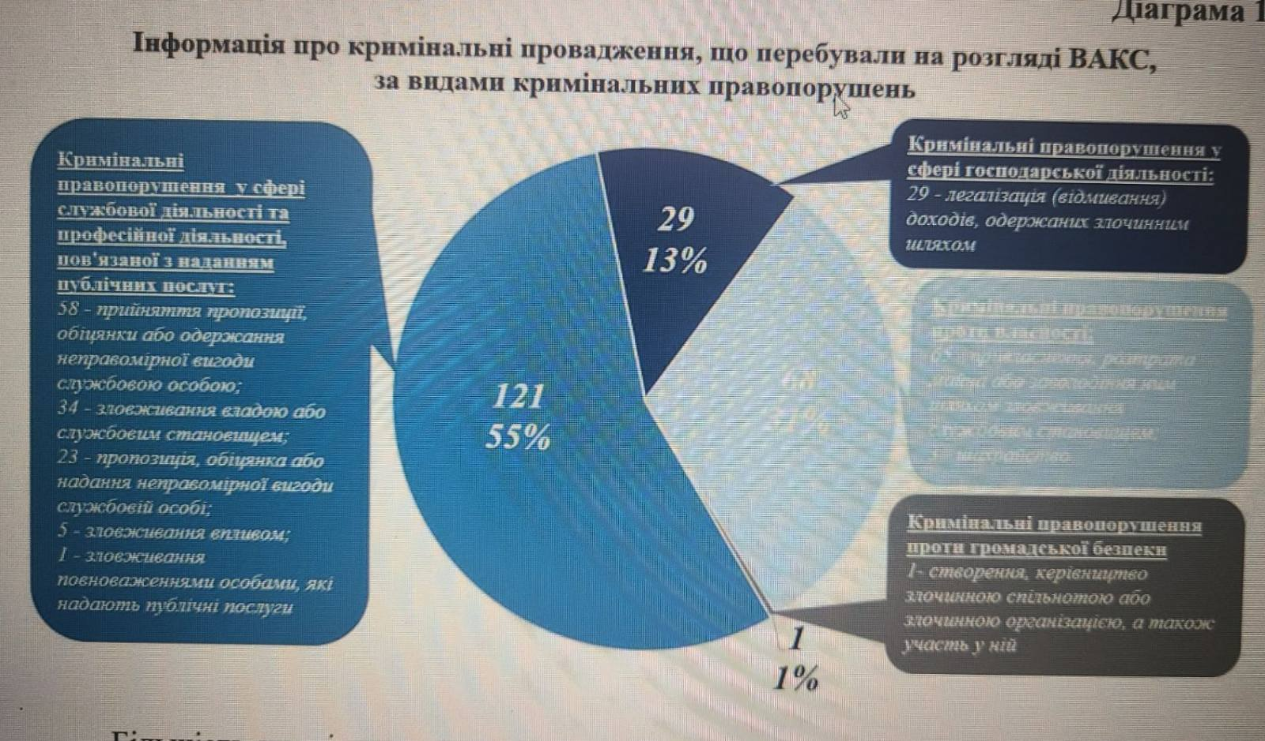
Детальну інформацію про кількість кримінальних проваджень, що перебували на розгляді ВАКС у І півріччі 2022 року, за видами кримінальних правопорушень відображено у діаграмі 1.

Slide 23
СТАТИСТИКА у 2022 році (за результатами звітів Вищого антикорупційного суду)
Провадження у цивільних справах
Справи за позовами про визнання необґрунтованими активів та їх стягнення в дохід держави
Відповідно до частини четвертої статті 23 ЦПК України справи про визнання необґрунтованими активів та їх стягнення в дохід держави розглядаються Вищим антикорупційним судом. Особливості позовного провадження у таких справах визначено главою 12 ЦПК України. У І півріччі 2022 року на розгляд ВАКС надійшло 2 позовні заяви зазначеної категорії. Станом на кінець звітного періоду за обома заявами відкрито провадження, розгляд справ станом на 01.07.2022 не завершено.
Скарги на рішення, дії чи бездіяльність державного виконавця чи іншої посадової особи органу державної виконавчої служби або приватного виконавця
Упродовж звітного періоду сторони виконавчого провадження з виконання судових рішень у справах позовного провадження двічі зверталися до ВАКС із скаргами 12 на бездіяльність державного виконавця, в обох випадках судом скарги залишено без розгляду.

Slide 24
ДЯКУЮ ЗА УВАГУ !!!
«... Корупція є корінь, з якого випливає за всіх часів і при будь-яких спокусах презирство до всіх законів ... »
Англійській філософ Томас Гоббс

